Slide 1
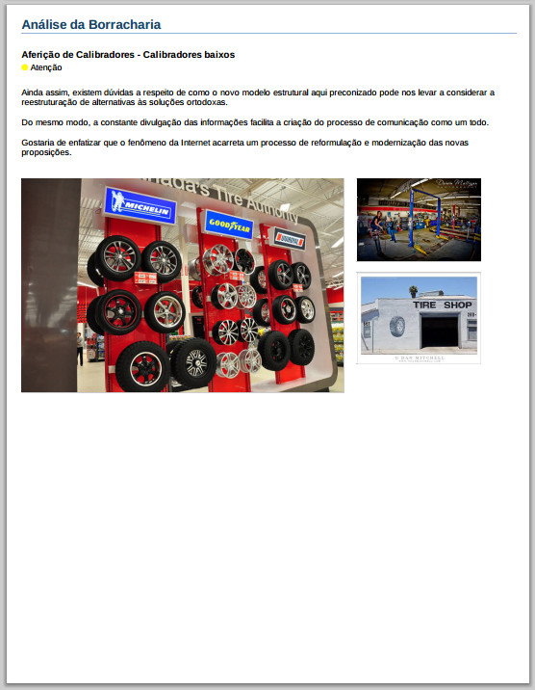
FIELD FORCE
ANÁLISE DE INSTALAÇÕES E OPERAÇÕES
É a análise item a item de cada elemento da frota.
Análise da Borracharia
Aferição de Calibradores
Armazenagem
Borracharia
Compressor de Ar
EPI
Equipamentos
Gaiola de Proteção
Montagem dos Pneus
Análise de Pátio e Estradas
Condição das Estradas
Condições do Pátio
Garagem

Slide 2
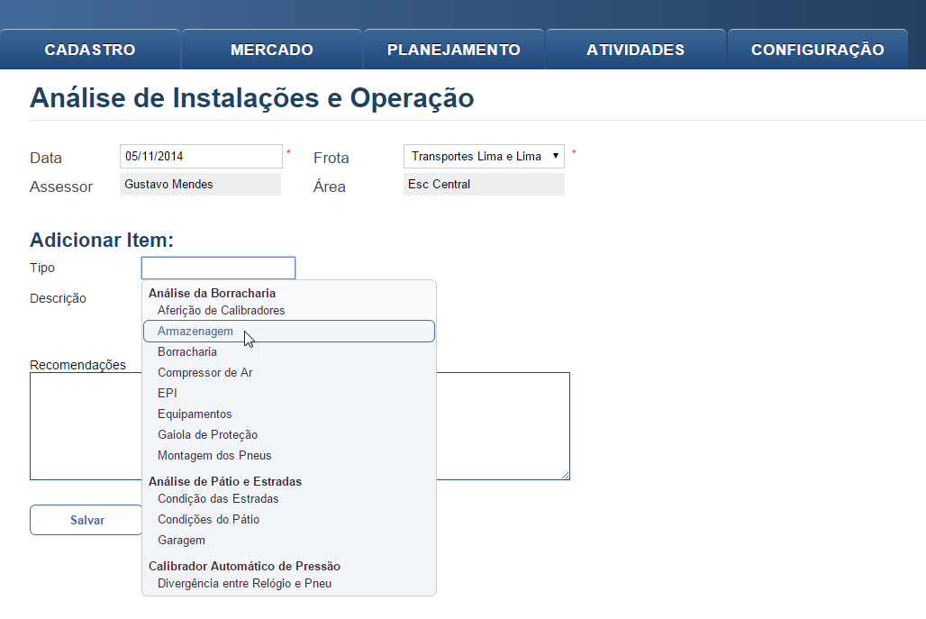
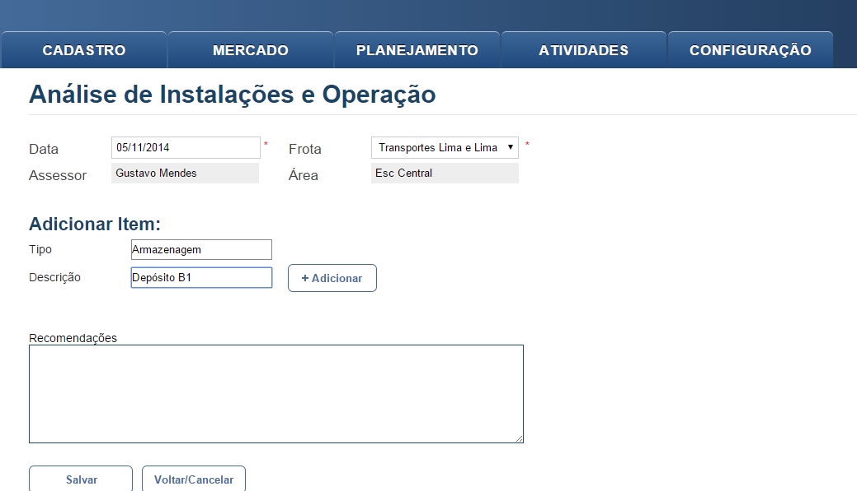
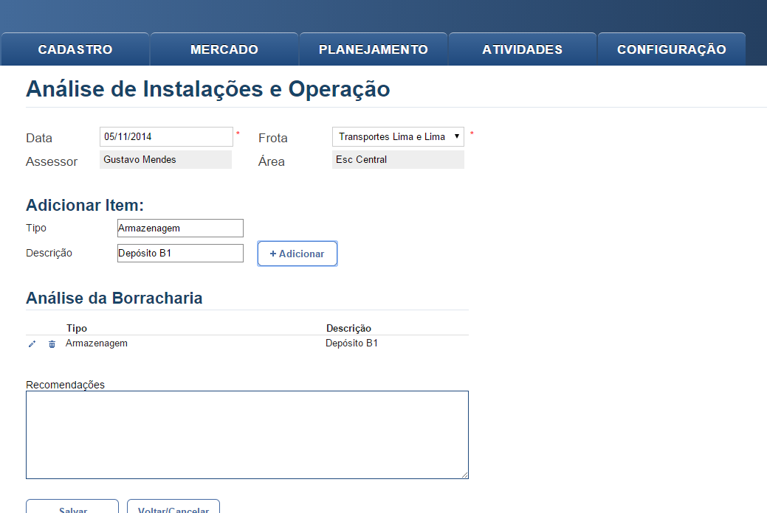
FIELD FORCE
ANÁLISE DE INSTALAÇÕES E OPERAÇÕES
1) Escolha qual item está sendo avaliado
2) Na frota podem existir mais de um armazém. Se você está falando especificamente de um deles, descreva qual é.
3) Adicione o item
4) Utilize o lápis para editar o item

Slide 3
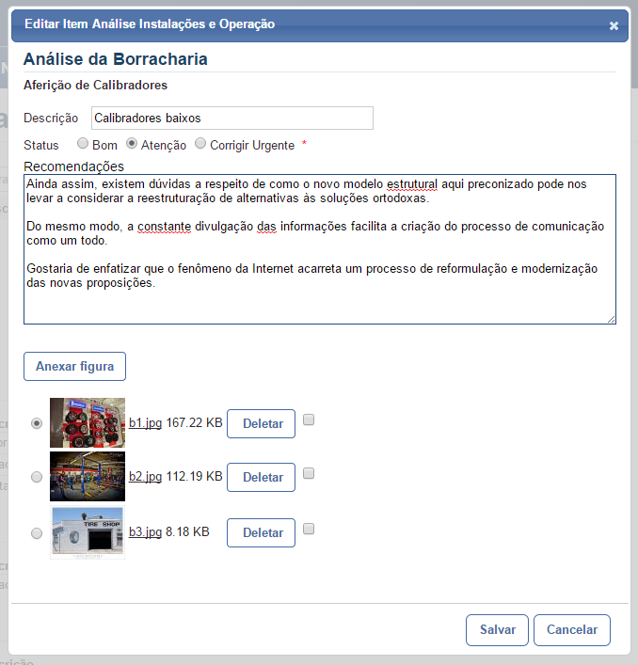
FIELD FORCE
ANÁLISE DE INSTALAÇÕES E OPERAÇÕES

